Slide 1

UVOD U ZNANOST O PODATCIMA
PROJEKT 3. DIO
Implementation of Machine Learning Model to Predict Heart Failure Disease
Ana Knezović
Karla Budimir
Mateo Jakšić
Notes:
Opis dataseta Dataset koji smo koristili sadrži ukupno 303 zapisa s 14 atributa. Ključni atributi uključuju dob, spol, krvni tlak, razinu kolesterola, maksimalni broj otkucaja srca i rezultate različitih medicinskih testova. Ciljna varijabla ukazuje na prisutnost bolesti srca, gdje je vrijednost "1" označavala prisutnost bolesti, a "0" njezino odsustvo.

Slide 2
1. Sažetak članka i korištenih metoda
2. Opis dataseta i priprema podataka
3. Replikacija i poboljšanje
4. Rezultati
5. Zaključak

Slide 3
1.
SAŽETAK ČLANKA
I KORIŠTENIH METODA

Slide 4
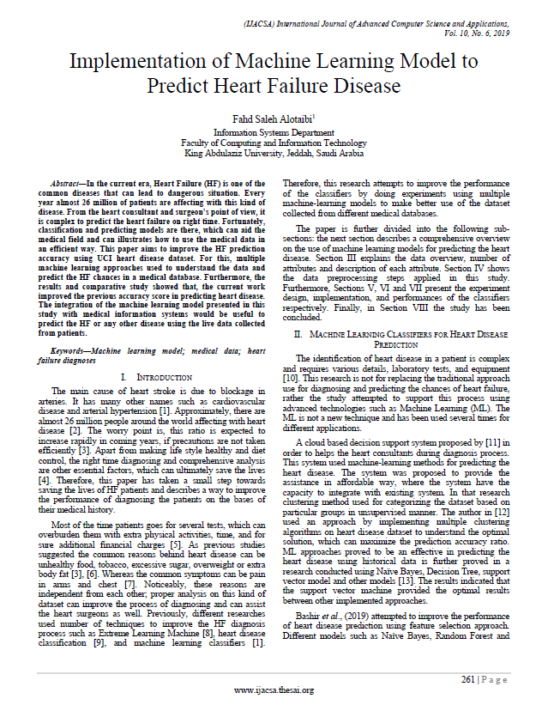
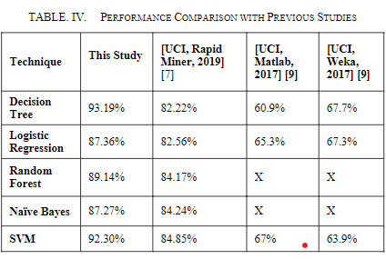
DATASET: Cleveland
CILJNA VARIJABLA: num [0, 1]
PRIPREMA PODATAKA:
  KNN Imputing
  Uklanjanje outliera
  Generiranje novih podataka na temelju postojećih
REPLIKACIJA:
  Naïve Bayes, Logistička regresija, SVM, Decision Tree, Radnom Forest
CILJ:
Poboljšati točnost predikcije bolesti srca implementacijom različitih modela strojnog učenja i primjenom kvalitetne pripreme podataka
Notes:
Sažetak članka i korištenih metoda Članak istražuje primjenu strojnog učenja za predikciju bolesti srca koristeći podatke dostupne u UCI repozitoriju. Cilj rada bio je poboljšati točnost predikcije koristeći različite algoritme strojnog učenja i kvalitetnu pripremu podataka. Autori su implementirali modele poput Naive Bayes, logističke regresije i SVM-a s različitim jezgrama, uspoređujući njihovu izvedbu i preciznost.

Slide 5
2.
OPIS DATASETA
I PRIPREMA PODATAKA

Slide 6
VARIJABLA | TIP PODATKA | OPIS PODATAKA
id | int64 | ID svakog pacijenta
age | int64 | Dob pacijenta
sex | object | Spol pacijenta (Male/Female)
dataset | object | Izvor podataka
cp | object | Vrsta boli u prsima
trestbps | float64 | Krvni tlak u mirovanju
chol | float64 | Razina kolesterola u krvi
fbs | object | Glukoza u krvi na gladno
restecg | object | Rezultati EKG-a u mirovanju
thalch | float64 | Maksimalni broj otkucaja srca
exang | object | Prisutnost angine
oldpeak | float64 | Depresija ST segmenta na EKG-u
slope | object | Nagib ST segmenta
ca | float64 | Broj krvnih žila obojenih bojom
thal | object | protok krvi kroz srce
Num | int64 | Razina bolesti srca [0-4]
CILJNA
VARIJABLA
Notes:
Opis dataseta Dataset koji smo koristili sadrži ukupno 303 zapisa s 14 atributa. Ključni atributi uključuju dob, spol, krvni tlak, razinu kolesterola, maksimalni broj otkucaja srca i rezultate različitih medicinskih testova. Ciljna varijabla ukazuje na prisutnost bolesti srca, gdje je vrijednost "1" označavala prisutnost bolesti, a "0" njezino odsustvo.

Slide 7






uklanjanje nedostajućih vrijednosti
uklanjanje outliera
uklanjanje monotonih i konstantnih vrijednosti
ograničenje na dataset Cleveland
enkodiranje kategoričkih značajki
OriginalEncoder
standardizacija numeričkih značajki
StandardScaler
Notes:
Opis dataseta Dataset koji smo koristili sadrži ukupno 303 zapisa s 14 atributa. Ključni atributi uključuju dob, spol, krvni tlak, razinu kolesterola, maksimalni broj otkucaja srca i rezultate različitih medicinskih testova. Ciljna varijabla ukazuje na prisutnost bolesti srca, gdje je vrijednost "1" označavala prisutnost bolesti, a "0" njezino odsustvo.

Slide 8
3.
REPLIKACIJA
I POBOLJŠANJE

Slide 9
Svaki algoritam pokretan je nad dva seta:
Set A - sadrži podatke bez promjene ciljne varijable – num ∊ [0-4]
Set B - sadrži podatke s promjenom ciljne varijable – num ∊ [0, 1]
PROJEKT
Set za treniranje - 85%
Set za testiranje - 15%
ČLANAK
Set za treniranje - 90%
Set za testiranje - 10%
Notes:
Za potrebe replikacije, koristili smo sljedeće algoritme strojnog učenja:
Naive Bayes - Temeljen na vjerojatnosti za klasifikaciju podataka.
Logistička regresija - Koristi se za binarnu klasifikaciju s raznim postavkama regularizacije.
SVM - Implementiran s linearnim, polinomijalnim i radijalnim jezgrama. Podaci su podijeljeni u trening skup (85%) i test skup (15%), a evaluacija je provedena korištenjem 10-fold Cross Validation kako bismo smanjili varijabilnost rezultata i osigurali pouzdanost modela.

Slide 10

ALGORITAM | STANDARDIZACIJA
Decision Tree | Nije potrebno
Naïve Bayes | Nije potrebno
Random Forest | Nije potrebno
Logistička regresija | Preporučeno
SVM (linearna bazna funkcija) | Preporučeno
Notes:
Za potrebe replikacije, koristili smo sljedeće algoritme strojnog učenja:
Naive Bayes - Temeljen na vjerojatnosti za klasifikaciju podataka.
Logistička regresija - Koristi se za binarnu klasifikaciju s raznim postavkama regularizacije.
SVM - Implementiran s linearnim, polinomijalnim i radijalnim jezgrama. Podaci su podijeljeni u trening skup (85%) i test skup (15%), a evaluacija je provedena korištenjem 10-fold Cross Validation kako bismo smanjili varijabilnost rezultata i osigurali pouzdanost modela.

Slide 11
4.
REZULTATI

Slide 12
ALGORITAM | ACCURACY SET A | F1 SET A | F1 SET B | ACCURACY SET B
Decision Tree | 51 % | 55 % | 80 % | 80 %
Naïve Bayes | 53 % | 56 % | 85 % | 84 %
Random Forest | 62 % | 58 % | 91% | 91 %
Logistička regresija | 76 % | 71 % | 80 % | 80 %
SVM (linearna bazna funkcija) | 64 % | 63 % | 83 % | 82 %
Notes:
Za potrebe replikacije, koristili smo sljedeće algoritme strojnog učenja:
Naive Bayes - Temeljen na vjerojatnosti za klasifikaciju podataka.
Logistička regresija - Koristi se za binarnu klasifikaciju s raznim postavkama regularizacije.
SVM - Implementiran s linearnim, polinomijalnim i radijalnim jezgrama. Podaci su podijeljeni u trening skup (85%) i test skup (15%), a evaluacija je provedena korištenjem 10-fold Cross Validation kako bismo smanjili varijabilnost rezultata i osigurali pouzdanost modela.

Slide 13
ALGORITAM | ACCURACY SET B | ČLANAK
Decision Tree | 80 % | 93,19 %
Naïve Bayes | 84 % | 84,24 %
Random Forest | 91 % | 84,17 %
Logistička regresija | 80 % | 87,36 %
SVM (linearna bazna funkcija) | 82 % | 84,85 %
Notes:
Za potrebe replikacije, koristili smo sljedeće algoritme strojnog učenja:
Naive Bayes - Temeljen na vjerojatnosti za klasifikaciju podataka.
Logistička regresija - Koristi se za binarnu klasifikaciju s raznim postavkama regularizacije.
SVM - Implementiran s linearnim, polinomijalnim i radijalnim jezgrama. Podaci su podijeljeni u trening skup (85%) i test skup (15%), a evaluacija je provedena korištenjem 10-fold Cross Validation kako bismo smanjili varijabilnost rezultata i osigurali pouzdanost modela.

Slide 14
5.
ZAKLJUČAK

Slide 15
Zaključak
Notes:
Zaključak Naše istraživanje pokazalo je da je kvalitetna priprema podataka ključna za uspješnu implementaciju modela strojnog učenja. SVM i logistička regresija izdvojili su se kao najpouzdaniji algoritmi za predikciju bolesti srca. Predloženi pristup ima potencijal za integraciju u medicinske informacijske sustave kako bi unaprijedio dijagnostiku i pomogao u pravovremenom donošenju kliničkih odluka.

Slide 16
HVALA NA POZORNOSTI!
Zagreb, siječanj 2025.

